Slide 1
Один день из жизни группы
МБДОУ №4 «Ивушка»
Выполнили воспитатели:
Алышева Н.Е; Шемет Е.А

Slide 2
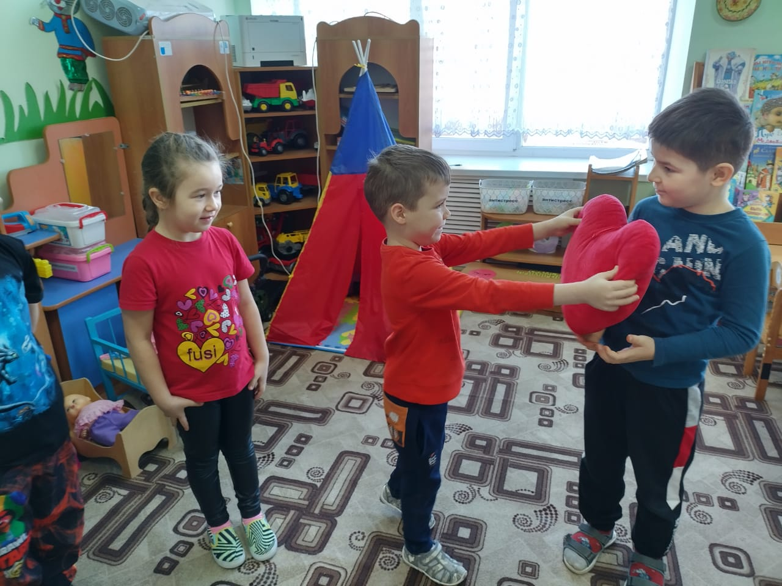
Если каждый улыбнётся – утро доброе начнётся!

Slide 3
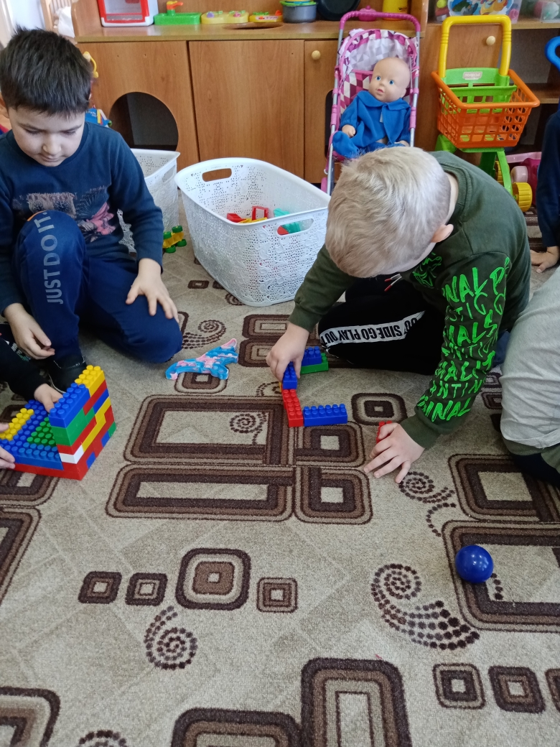
Лишь только в группу мы зашли – дело по душе нашли.

Slide 4
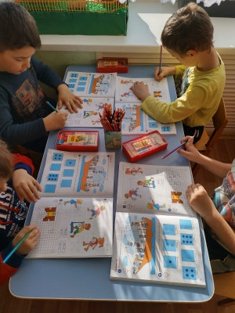
Математика важна,
Математика нужна,
Математика – наука,
Мыслить учит нас она.

Slide 5
В нашем саду есть чудесное место – где живёт музыка, танец и песня!

Slide 6
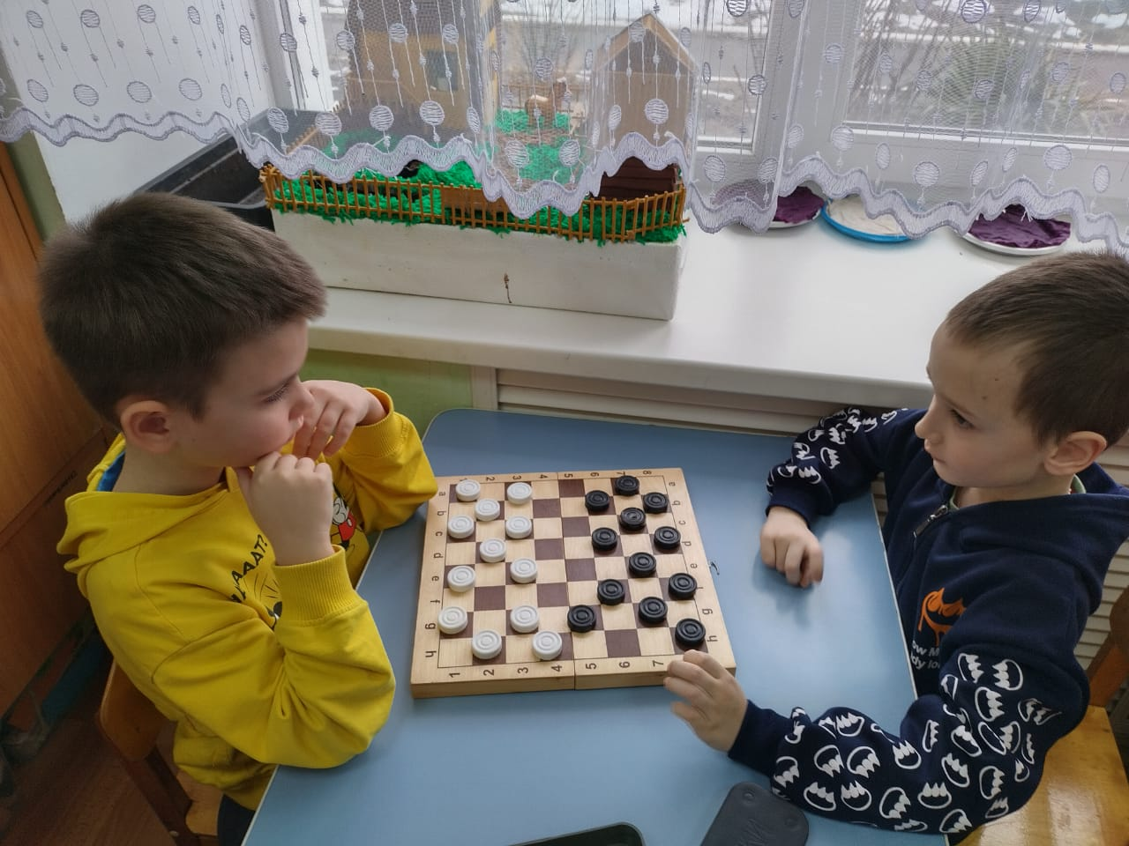
Чтобы ум вооружить – со спортом будем мы дружить!

Slide 7
Дружно птички корм клюют,
Новые кормушки ждут.
Дети, птичек берегите,
И почаще их кормите.

Slide 8
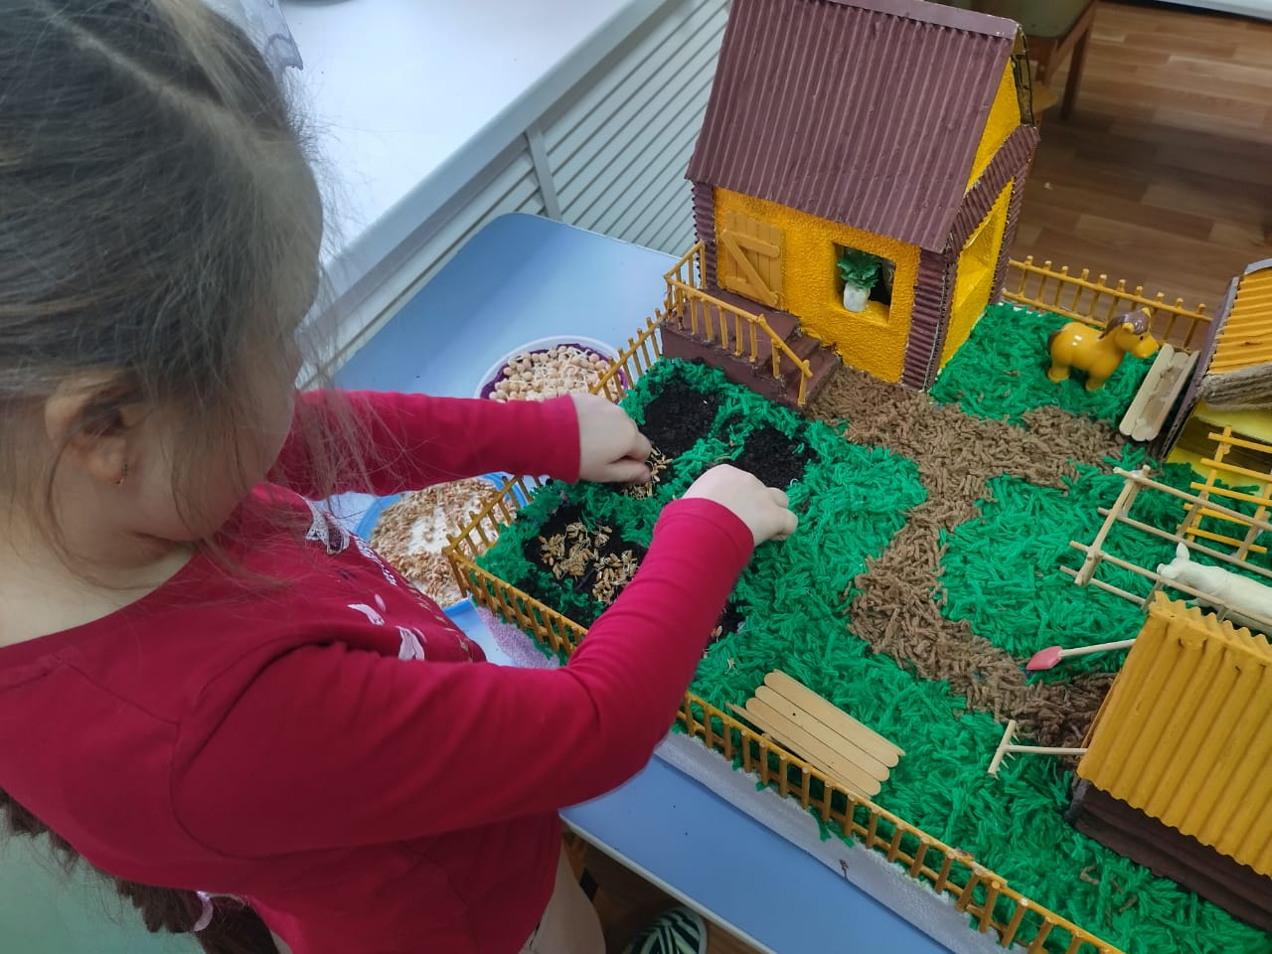
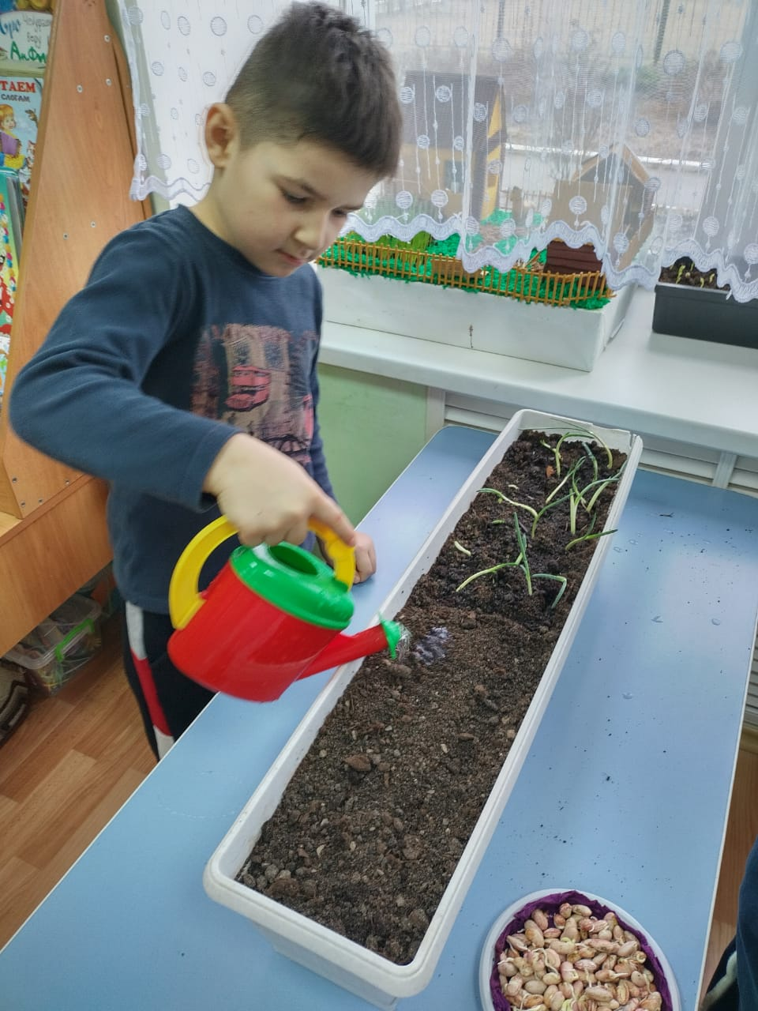
Посадили огород,
Посмотрите, что растёт!
Будем мы ухаживать, будем поливать,
Будем за росточками дружно наблюдать.

Slide 9
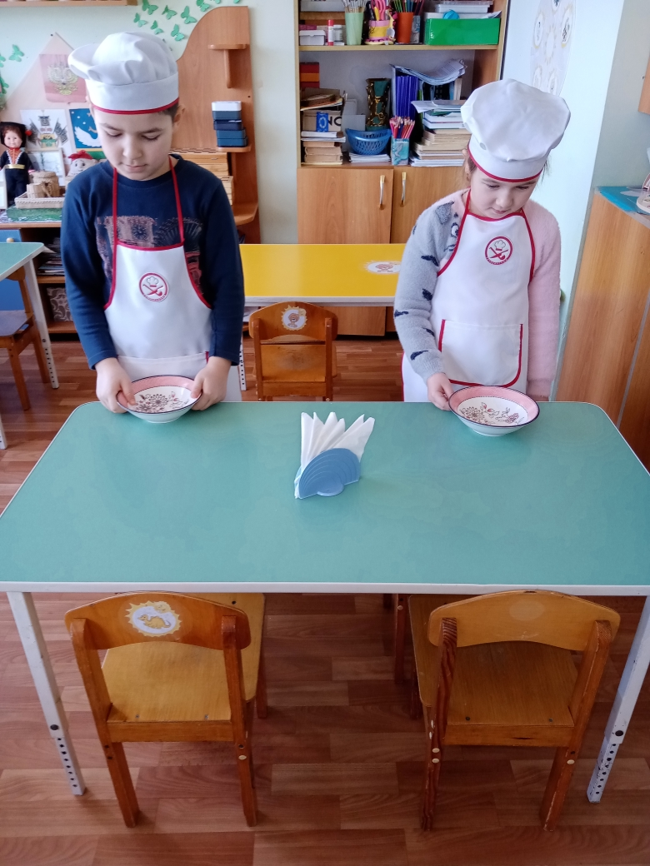
Мы дежурные сегодня
Станем быстро помогать,
Аккуратно и красиво
Все столы сервировать.

Slide 10
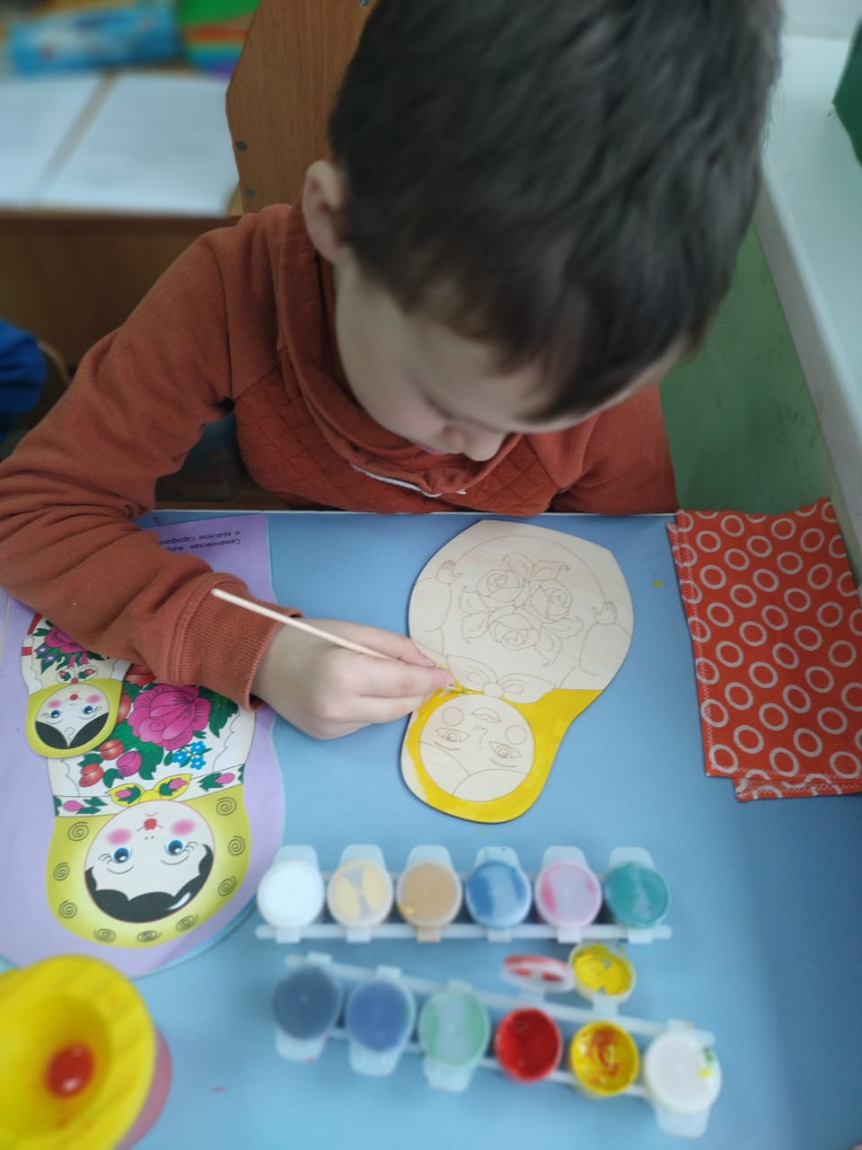
Скажи, чем можно рисовать?
Всем тем, что можно в руки взять!

Slide 11
Если целый день играть,
Можем даже мы устать
И тогда, спасая нас,
К нам приходит «Тихий час».

Slide 12
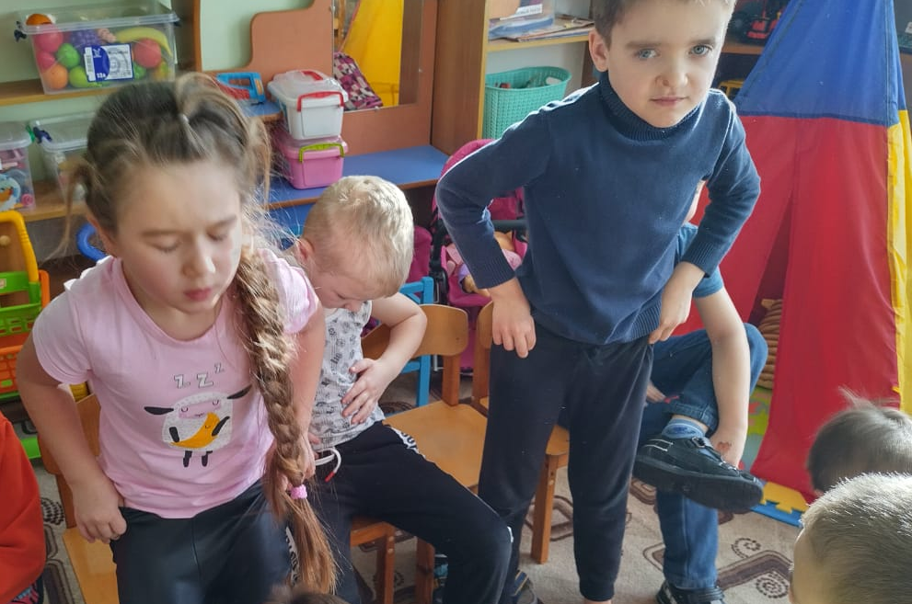
Застегнём застёжки на своей одёжке,
Пуговки и кнопочки, разные заклёпочки.

Slide 13
Спасибо скажем мы не раз,
Всему живому вокруг нас:
Как хорошо на свете жить,
Как хорошо уметь дружить!

